Slide 1
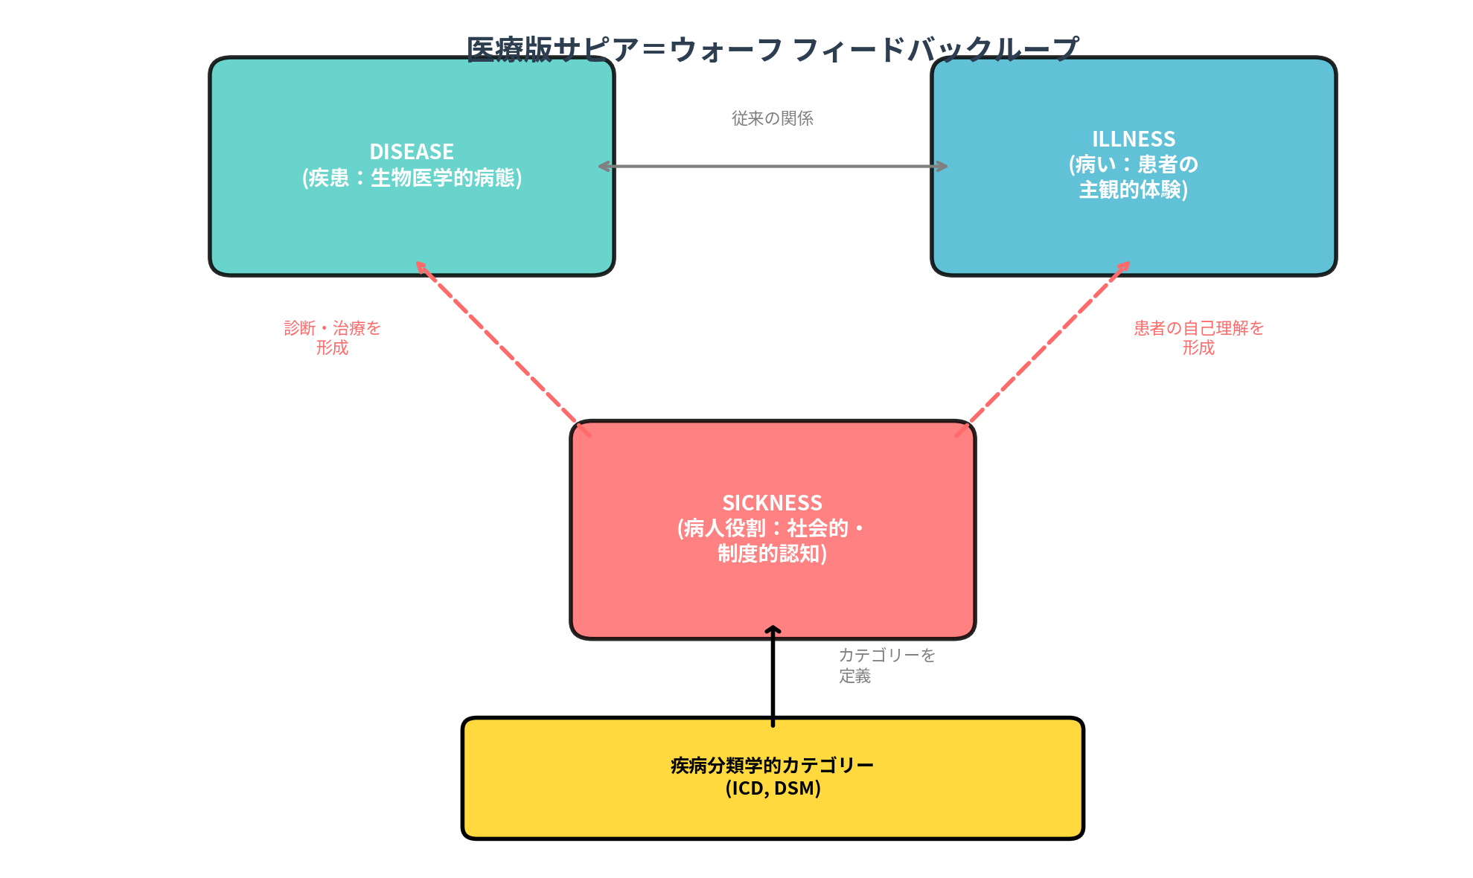
図1. 医療版サピア＝ウォーフ フィードバックループ
疾病分類学的カテゴリーは病人役割レベルで作動し、制度的応答を形成する。この変化は疾患認識および病い体験にフィードバックし、再帰的ループを創出する。

Slide 2
表1. 労働関連心血管イベントへの臨床的応答：日本 vs. 過労死概念なしの国
領域 | 日本（過労死概念あり） | 対応概念なしの国
診断パスウェイ | 労働歴が体系的に評価；産業医コンサルテーションが発動 | 標準的CVA/MI精査；労働条件は稀に記録
コーディング | 心血管イベントを過重労働と紐付ける特定コード | 標準ICD心血管コード；労働との紐付きなし
補償 | 法的基準を伴う専用労災補償（例：月80時間超の残業） | 一般的障害保険；業務特異的パスウェイなし
疫学的追跡 | 1987年以降の過労死症例の全国統計 | 労働関連心血管死亡の体系的追跡なし
予防インフラ | 時間外労働上限規制、年次健診、過労死110番 | 一般的産業衛生規制；標的型心血管予防なし
研究資金 | 過労死専門の研究；大規模疫学データ | 労働関連CVDは産業衛生のサブトピック
表1. インフラストラクチャー創出メカニズムを例示する比較。

Slide 3
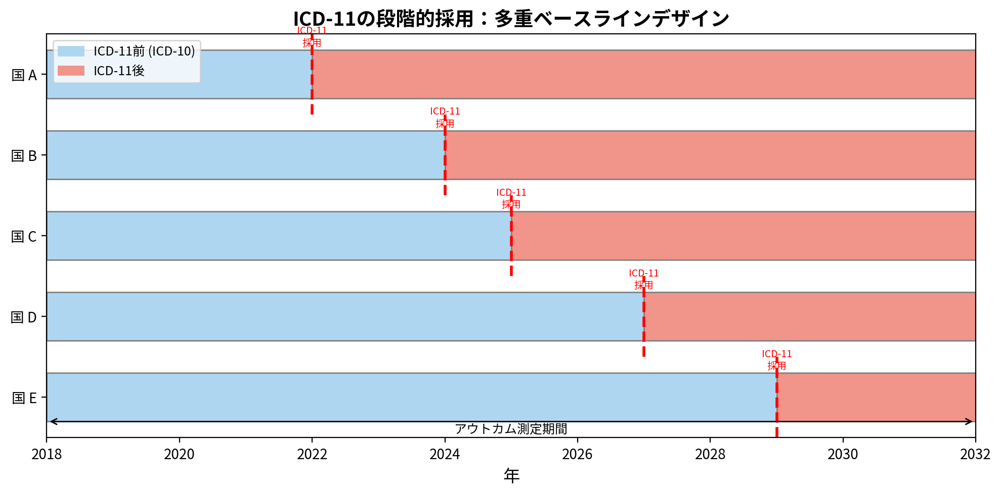
図2. 提案する分断時系列研究デザイン
国家間のICD-11の段階的採用が多重ベースラインデザインを可能にし、分類変更の臨床実践への効果に関する因果推論を強化する。

Slide 4
表2. サピア＝ウォーフ分析に適するICD-11の主要構造変化
ICD-11の変更 | 検証可能な事項 | 予測されるサピア＝ウォーフ効果
慢性疼痛独立章（MG30） | 紹介パターン・専門医利用・治療法の変化 | 疼痛が疾患実体として認識；専門医紹介の増加
バーンアウト（QD85） | 過労死類似概念の国際的拡散；病気休暇パターンの変化 | 公式分類が過労死類似のインフラを触媒
ゲーム障害（6C51） | 発生率の推移；受療行動 | 分類が臨床的実体を創出（ループ効果）
性別不合の再分類 | スティグマ・治療アクセス・自己同定の変化 | 生物学を変えずに病い体験を変容
表2. 自然実験条件を提供するICD-11の変更。

